Slide 1
사회조사방법론 특강
2018.6.6.
상해 한국학교
사람이 사는 사회에 대한 궁금증 유발자가 되라!
이향구

Slide 2
어디 아픈가?
공부하기 싫은가?
왜 아프지?
왜 공부하기 싫지?
둘이 싸웠나? 왜 싸웠지?
스마트폰 뺏겼나?
우울한가?
왜 우울하지?
나도 저런데..
뭘 이런걸 보래~
그러든가 말든가~

Slide 3
목차
1
연구는 왜 하지?
2
연구는 어떻게 하지?
순서를 지켜서 치밀하게 조사하자
3
연구윤리가 뭐지?
사회에 대해 끊임없이 의심을 갖고 탐구하자
남의 생각과 글을 도둑질 하지 말자

Slide 4
1. 연구 왜 하지?

Slide 5
개념
(硏究, Study, Research) : 어떤 일이나 사물에 대하여서 깊이 있게 조사하고 생각하여 진리를 따져 보는 일.
(論文, thesis, paper) : 자신의 주장(생각)을 적합한 절차와 형식에 맞추어 이론적으로 논증하거나 실험결과/통계분석으로 입증하는 글
연구

Slide 6
2. 연구 어떻게 하지?

Slide 7
2. 연구는 어떻게 하지?
주제선정
자료수집
자료분석
결론도출
논문
보고서

Slide 8
주제선정
궁금한 것
경험한 것
흥미로운 것
탐구 가능한 것

Slide 9
어떤 주제가 있을까?
입시
매체
학업성취
참여
청소년의 입시 스트레스가 정신건강에 미치는 영향
청소년의 스마트폰 사용실태
청소년의 SNS 사용에 따른 우울증 실태조사
SNS 광고와 청소년의 상품 구매 인식에 대한 실태조사
부모와의 대화, 독서가 사회과 학업성취에 미치는 영향
수업참여도가 낮은 동료와의 접촉이 고등학생의 학업성취에 미치는 영향
학생자치법정운영에 대한 학생들의 인식조사
학교 의사결정과정에서의 학생 참여 정도

Slide 10
자료수집
문헌자료 수집(논문,보고서)
실험자료 수집(설문지 응답)
현장자료 수집(인터뷰, 관찰)

Slide 11
1. 문헌자료 수집
키워드 중심으로 써칭
찾은 문헌의 꼬리를 물고
도서관을 찾아서

Slide 12
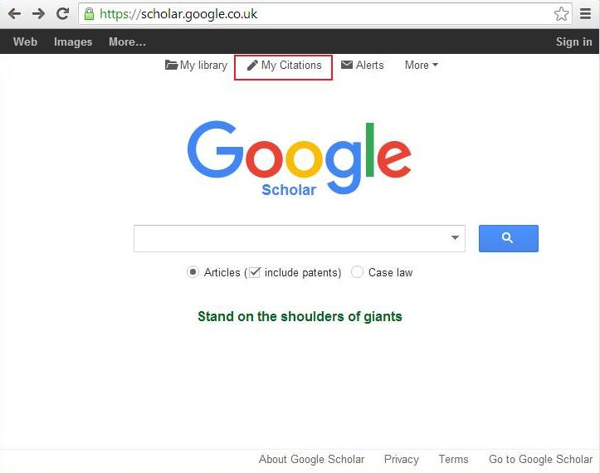
키워드 써칭
학술연구정보서비스
www.riss.co.kr
구글 학술검색
www.scholar.google.co.kr

Slide 13
꼬리물기 써칭
키워드 써칭을 통해 1차 문헌 찾기
참고문헌을 통해 꼬리물기

Slide 14
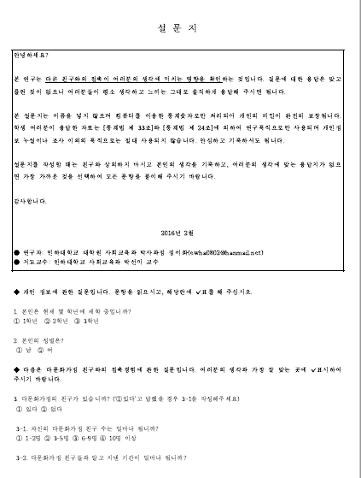
2. 실험자료 수집
조사일정
조사학교
조사인원
학교섭외 방법
조사방법

Slide 15
3. 현장자료 수집
방법 | 기간 및 대상 | 내용
참여관찰 | - 기간: 2012년 3월 - 2013년 2월 연구초반: 일주일에 3-4회 하루 종일 연구중반: 일주일에 2-3회 하루 종일 | - 학교 생활 대부분을 관찰하려고 노력함 예) 수업 관찰, 쉬는 시간 교실과 교무실 관찰, 교사전체회의, 업무 면담, 사적인 대화, 점심식사, 축제, 학부모 총회, 학교운영위원회, 회식 자리, 방과 후 수업, 주말 자습 등을 관찰 - 참여자가 허락했을 때 비디오 녹화 기록 - 수집된 내용을 당일에 구체적으로 노트에 옮기고, 느낌과 생각을 노트에 적음
심층면담 | - 1년 동안 지속적으로 실시 - 참여자: 교장 1인, 교감 1인, 일반교사 9명, 부장교사 5명, 학생 10명, 학부모 4명 - 직위, 담당학년, 연령 등 고려함 | - 많은 제보자들과 2-3차례 면담 - 주요 제보자와는 10차례 이상 면담 - 소요시간: 1회 면담 시 1시간 - 2시간 - 장소: 학교 내 여러 장소 - 방법: 반구조화된 면담, 비구조화된 면담 - 참여자 허락을 받은 후 녹취하여 전사함
문서수집 |  | 업무일지, 학교요람 및 운영계획, 직원열람표, 학교회의록 및 첨부자료, 언론 보도자료, 홈페이지 등 - 교사, 관리자, 학생 학부모의 이메일과 SNS 글 등

Slide 16
자료분석
문헌자료 분석
실험자료 분석
현장자료 분석

Slide 17
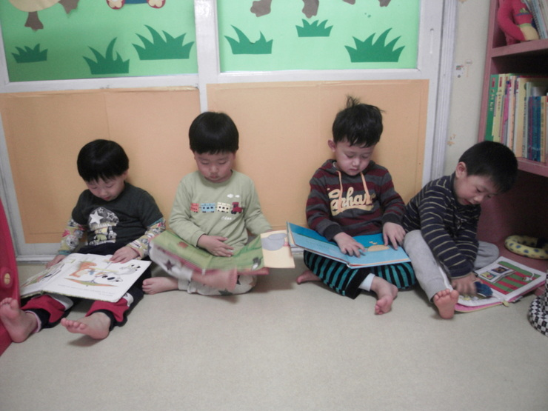
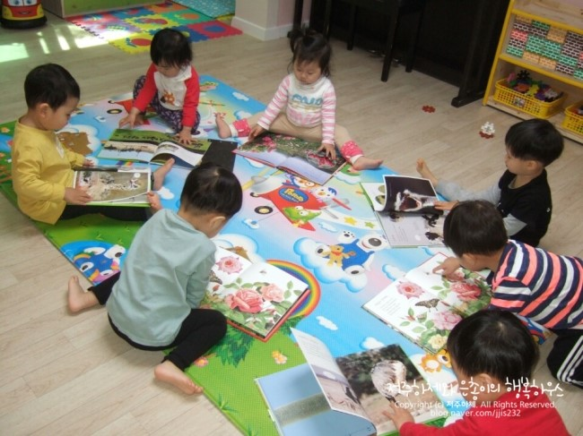

Slide 18
1. 문헌자료 분석
뭐가 문제였을까?
왜 썼을까?
뭐가 궁금했을까?
궁금증에 대한 결과는 뭐였을까?
내 생각은..
문헌자료 정리

Slide 19
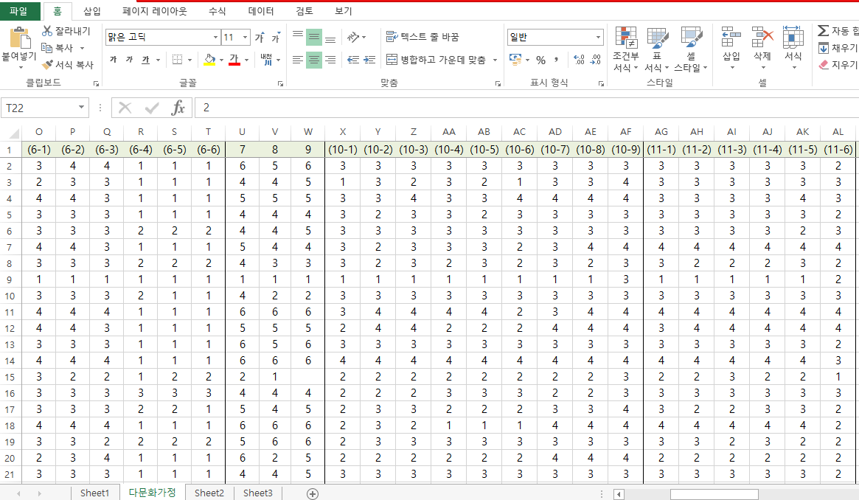
2. 실험자료 분석
데이터 코딩
엑셀(excel)분석
Spss 통계 프로그램 분석
표 만들기

Slide 20
결론도출
분석 결과 요약
시사점
제언

Slide 21
써봅시다! 논문

Slide 22
고등학생의 입시스트레스가 정신건강에 미치는 영향
I.서론
II. 이론적 배경(선행연구 분석)
III. 연구방법
VI. 연구결과
V. 결론

Slide 23
I. 서론
1. 문제제기: 현재 우리 사회에 무엇이 문제인가?
2. 연구의 필요성 및 목적
- 이 연구가 왜 필요한가?
- 이 연구의 목적이 무엇인가?
3. 다른 연구와의 차이점
- 다른 사람들은 ~~한 연구를 했는데, 00한 연구는 없었음.
- 그래서 나는 이러한 연구를 해보겠다.
4. 연구문제
- 연구를 통해 밝히고 싶은 핵심을 질문형으로

Slide 24
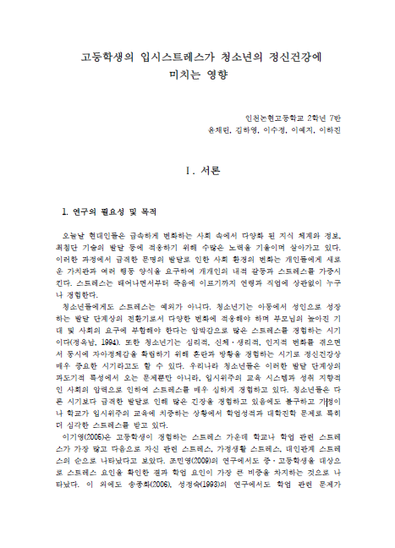
오늘날 현대인들은 스트레스를 받는다.
청소년들도 스트레스를 받는다.
청소년들은 학업, 가정 등에 의해 스트레스를 받는다.
이러한 스트레스는 우울, 불안을 유발한다.

Slide 25
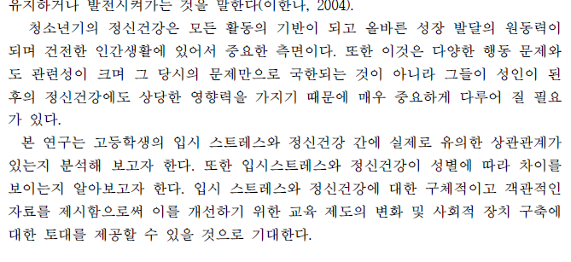
청소년의 정신건강은 성장발달에 중요하다
본 연구의 목적!
고등학생의 입시 스트레스와 정신건강 간에 실제로 관계가 있는지 알아보고 싶다.

Slide 27
II. 이론적배경(선행연구분석)
1. 연구 주제와 관련된 개념 정리
2. 연구 주제와 관련된 지금까지 이미 연구된 선행연구 분석
3. 주제 관련 선행연구 분석을 통해 시사점, 미흡한 점 등을 도출

Slide 28
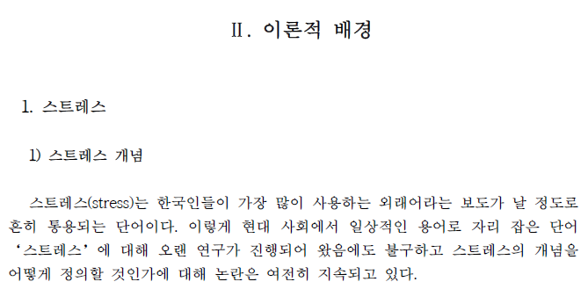
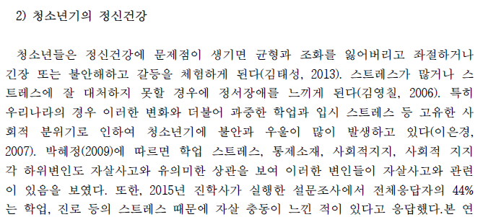

Slide 29
III. 연구방법
1. 문헌연구, 실험연구(양적연구), 참여관찰 및 인터뷰 연구(질적연구)
2. 연구대상 소개
3. 상세한 설문 ‘과정’설명
4. 설문도구 소개, 분석방법

Slide 30
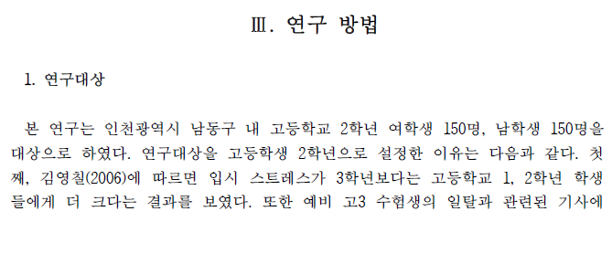
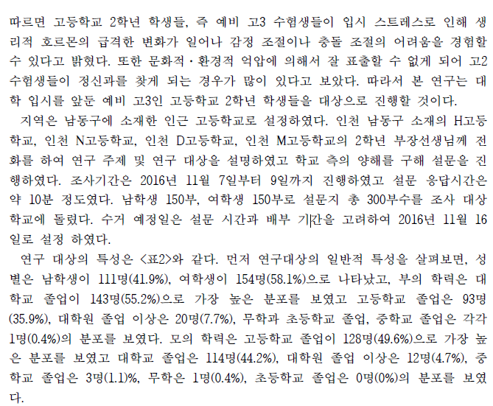
설문조사는 남,여 몇 명.
왜 대상이 고등학교 2학년인지.
설문은 언제부터 언제까지.
설문학교는 어떻게 구했으며.
설문시간은 어느정도.
설문지는 얼마나 배부하고 수거했는지

Slide 31
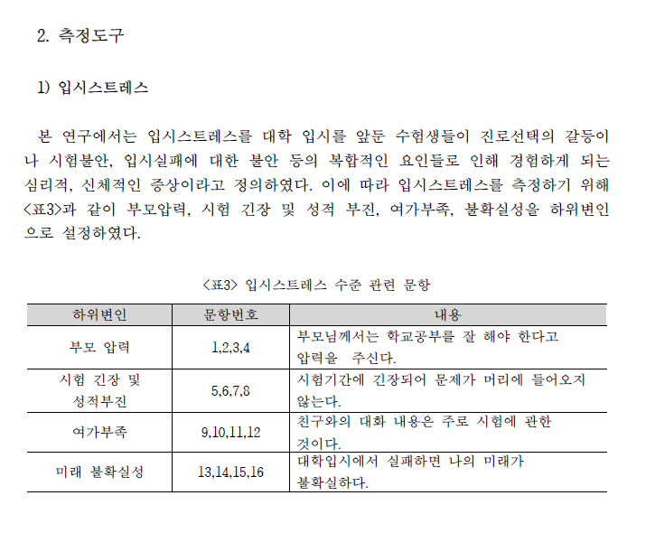
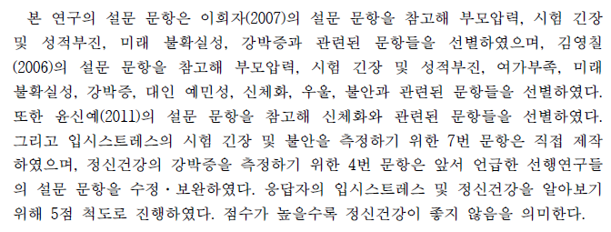
설문 문항을 직접 만들지 않았다면..
설문 문항의 출처를 반드시 밝혀야 함!!

Slide 32
VI. 연구결과
연구논문의 꽃
연구문제에 대한 답
통계분석의 결과
인터뷰, 관찰의 결과

Slide 33
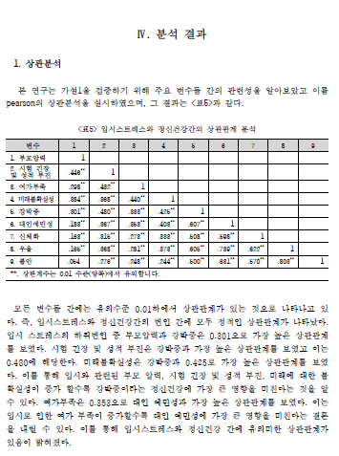
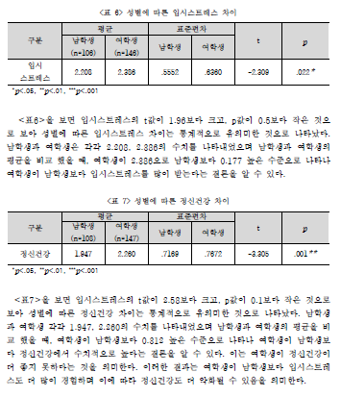

Slide 34
V. 결론
연구결과 요약
연구결과를 통해 도출된 발전방향, 개선점 등을 제언
본 연구 결과의 제한점, 향후 필요한 후속연구 제언

Slide 35
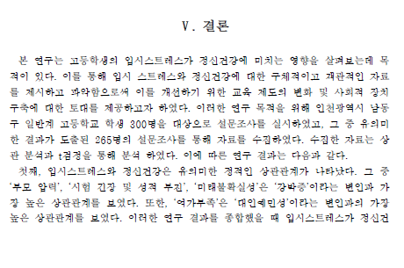
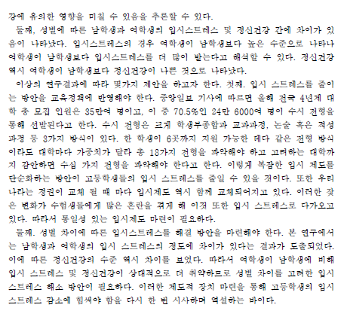
연구요약
제안
입시 스트레스를 줄이는 방안을 정책화 해야 한다.
성별에 따라 입시스트레스가 다르므로, 이를 고려하여 남녀간 스트레스 해소 방안을 차별화하여야 한다.

Slide 36
참고문헌

Slide 37
3. 연구윤리가 뭐지?

Slide 38
생각 도둑
표절(Plagiarism) 다른 사람의 말이나 생각을 자기의 것인 양 표현하는 지능적인 절도행위
존 갤은 자신의 책에서 이렇게 이야기 한다. “체계는 갓난아이와 같다. 체계는 없어지지 않으며 체계는 매우 놀랄만한 지속성을 보여준다“
존 갤은 체계가 갓난아이와 같다고 경고한다.
체계는 지속되고 성장한다고 주장되어 왔다
(존 갤, 1975)
이 글을 통해 체계는 어린아이와 같다는 점을 알 수 있다. 체계는 없어지지 않으며 매우 놀랄만한 지속성을 보여주기 때문이다.
이 글에서 발견한 한가지는 체계는 갓난아이와 같아서 전혀 사라지지 않는다는 점이다. 또한 체계는 실제로 성장하는 경향이 있다.

Slide 39
표절 검사기(Copy Killer)

Slide 40
표절 검사 결과

Slide 41
The end

